Slide 1

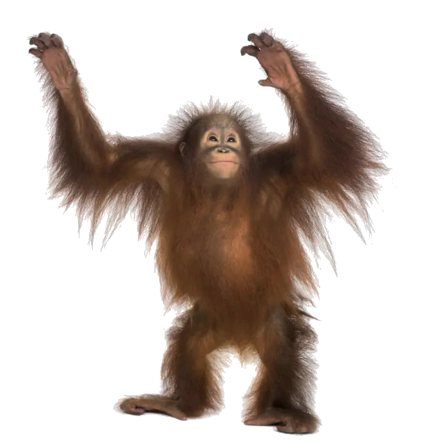
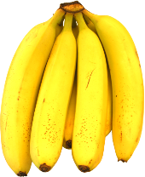
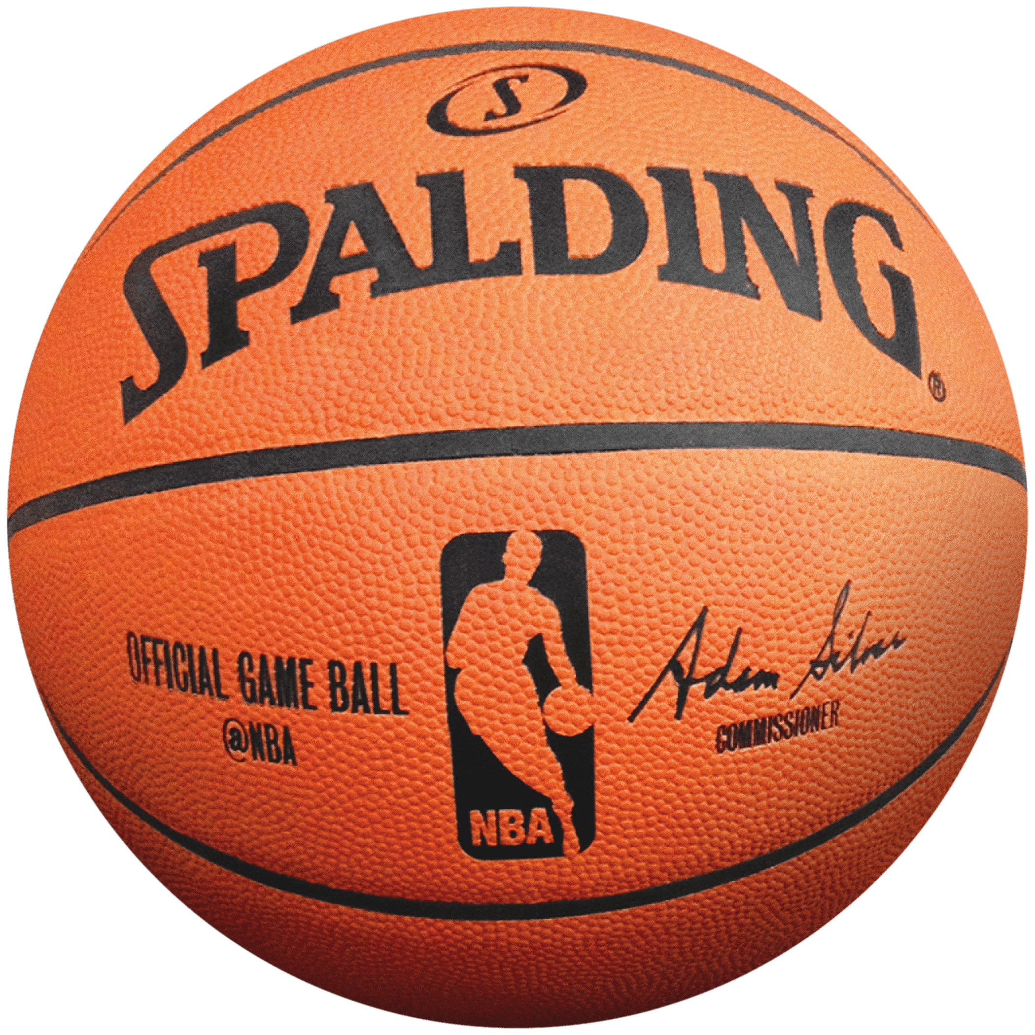
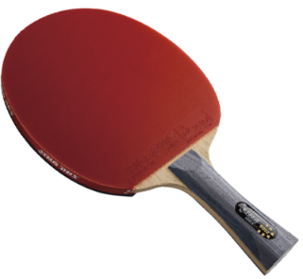
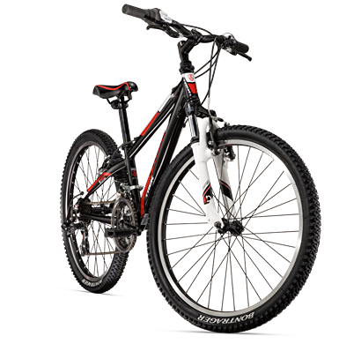

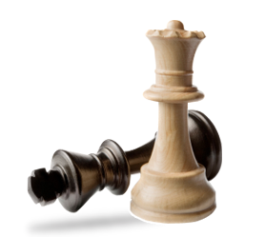
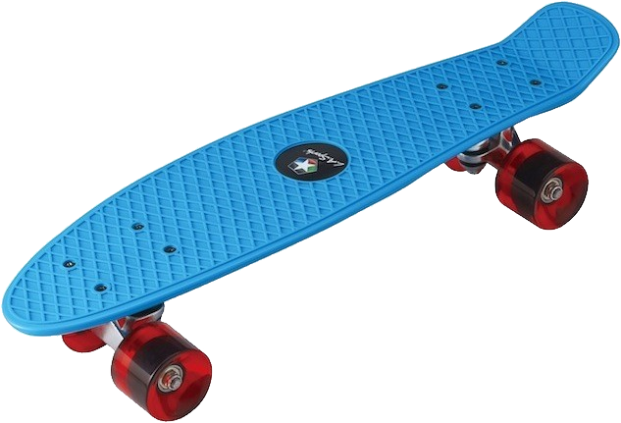
Kegiatan Kesukaan Ollie
Saya punya banyak sekali kegiatan.

Slide 2
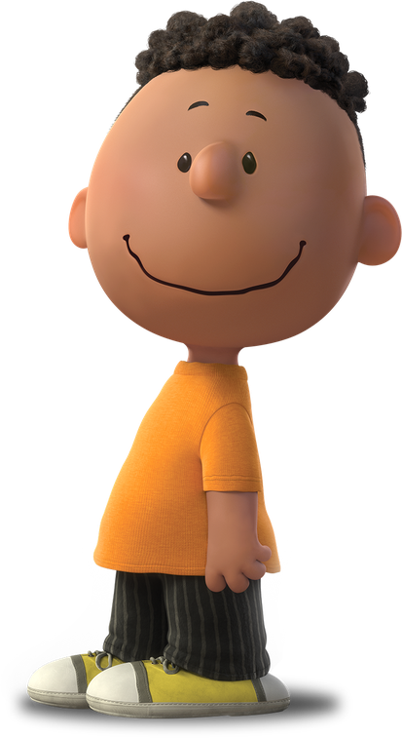
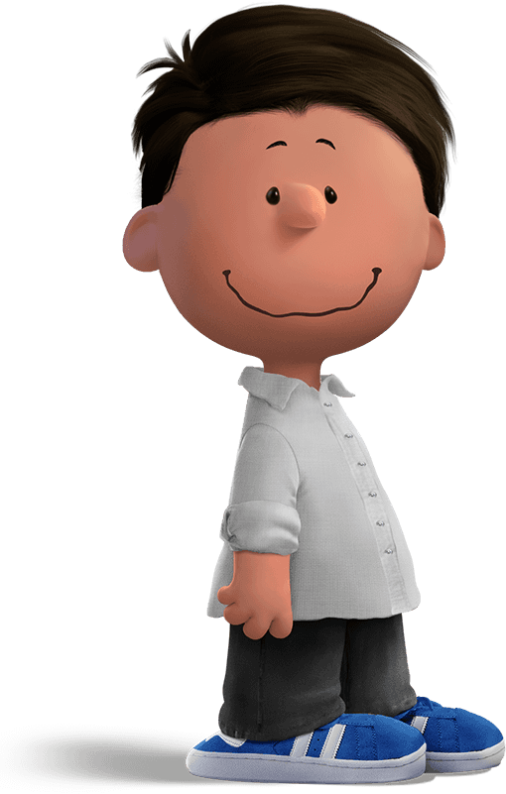
The Indonesian super 7
These have been written in BOLD font in the following story! How many times did The Super 7 appear in the story?
Remember The Super 7 in Indonesian?

Slide 3


Ini pulau Sumatra

Slide 4

Ollie tinggal di pulau Sumatra

Slide 5
Ollie punya banyak kegiatan.

Slide 6
Degrees of Liking
Paling suka
Like the most
Suka sekali
Really like
Suka
Like
Tidak suka
Doesn’t like

Slide 7


Expressing interest
tertarik dengan …
interested in…

Slide 8

Asking “Why?”
Mengapa ???
or
Kenapa ???

Slide 9
Reasons for Liking & Disliking
karena …
because …
menyenangkan
it’s fun
seru
it’s exciting
menarik
it’s interesting
asyik
it’s engrossing
membosankan
it’s boring

Slide 10
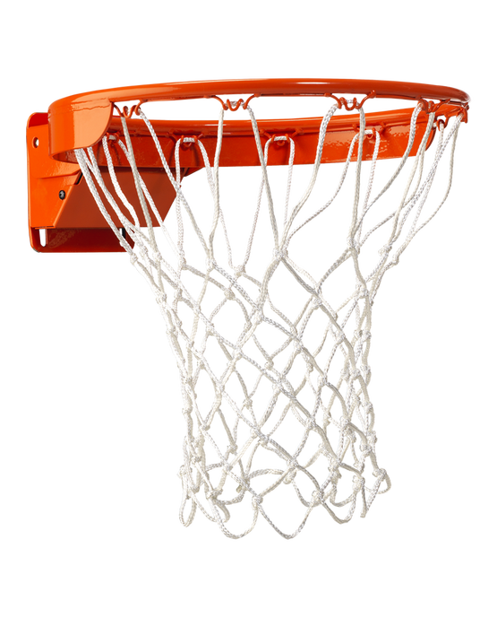
Apakah Ollie suka bermain bola basket?
Wah! Seru!

Slide 11
Mengapa Ollie tertarik dengan bermain bola basket?
Wah! Seru!

Slide 12
Ollie suka bermain bola basket karena seru!
Wah! Seru!

Slide 13

Ollie mau bermain bola basket di mana?

Slide 14
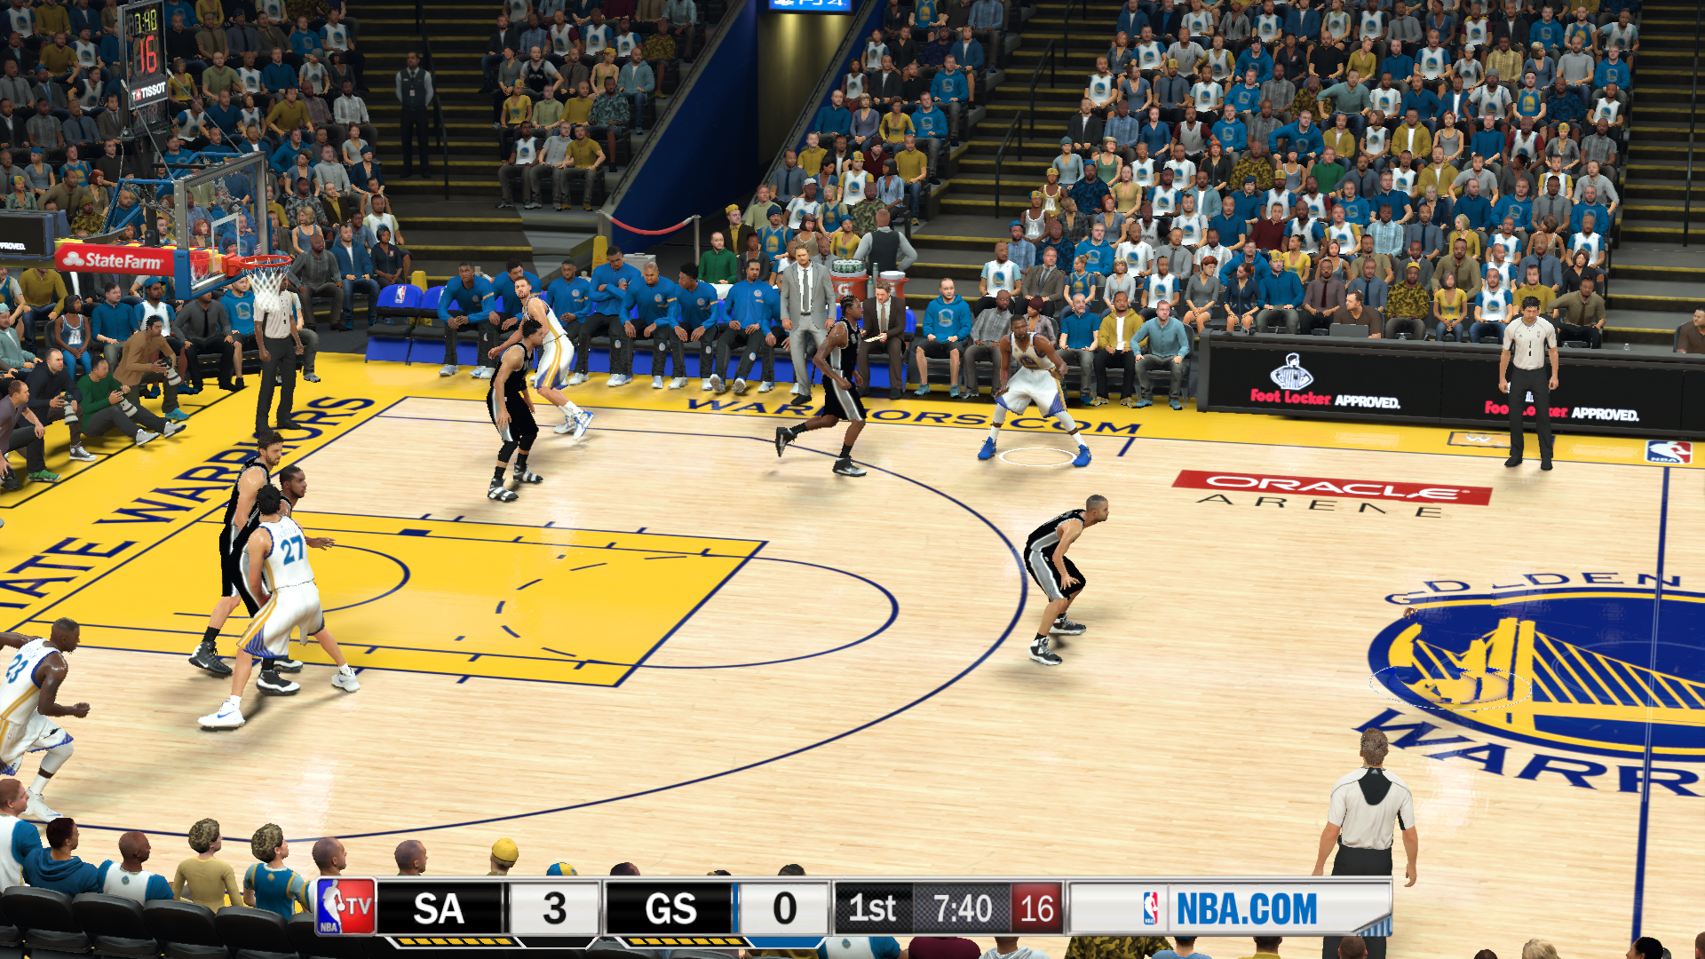
Ollie mau bermain bola basket di NBA!

Slide 15
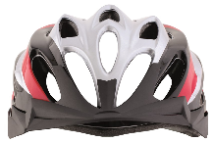
Apakah Ollie suka bersepeda?
Wah!
Menyenangkan!

Slide 16
Mengapa Ollie tertarik dengan bersepeda?
Wah!
Menyenangkan!

Slide 17
Ollie suka bersepeda karena menyenangkan!
Wah!
Menyenangkan!

Slide 18

Ollie mau bersepeda di mana?

Slide 19
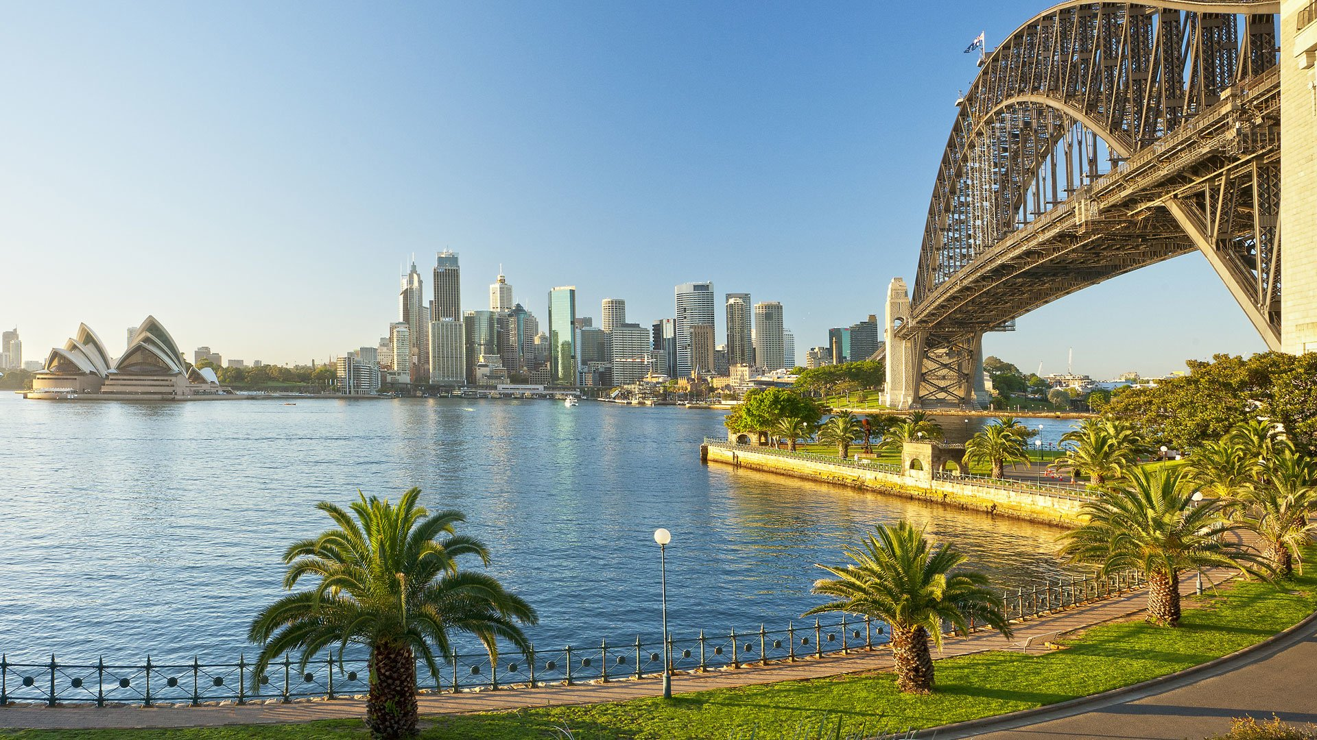
Ollie mau bersepeda di Sydney
Harbour.

Slide 20

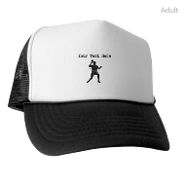
Apakah Ollie suka bermain tenis meja?
Wah!
Seru!

Slide 21
Mengapa Ollie tertarik dengan bermain tenis meja?
Wah!
Seru!

Slide 22
Ollie suka bermain tenis meja karena seru!
Wah!
Seru!

Slide 23

Ollie mau bermain tenis meja di mana?

Slide 24



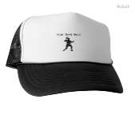
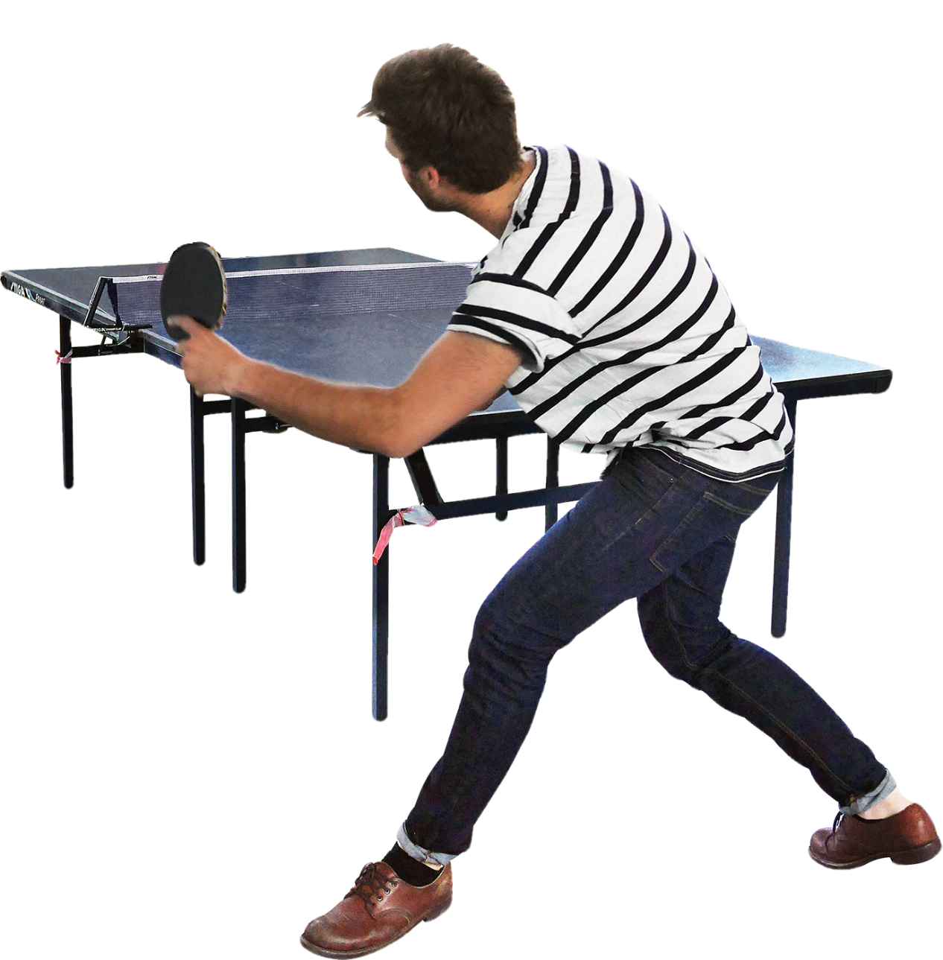
Ollie mau bermain tenis meja di rumah teman.

Slide 25

Apakah Ollie suka bermain papan roda?
Wah!
Asyik!

Slide 26
Mengapa Ollie tertarik dengan bermain papan roda?
Wah!
Asyik!

Slide 27
Ollie suka bermain papan roda karena asyik!
Wah!
Asyik!

Slide 28


Ollie mau bermain papan roda di mana?

Slide 29
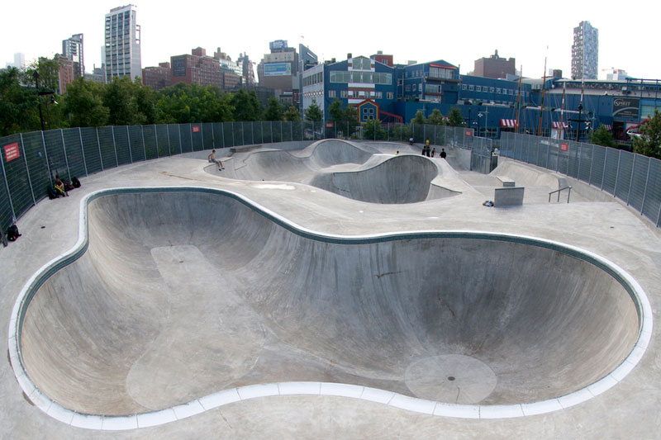
Ollie mau bermain papan roda di taman papan roda.

Slide 30
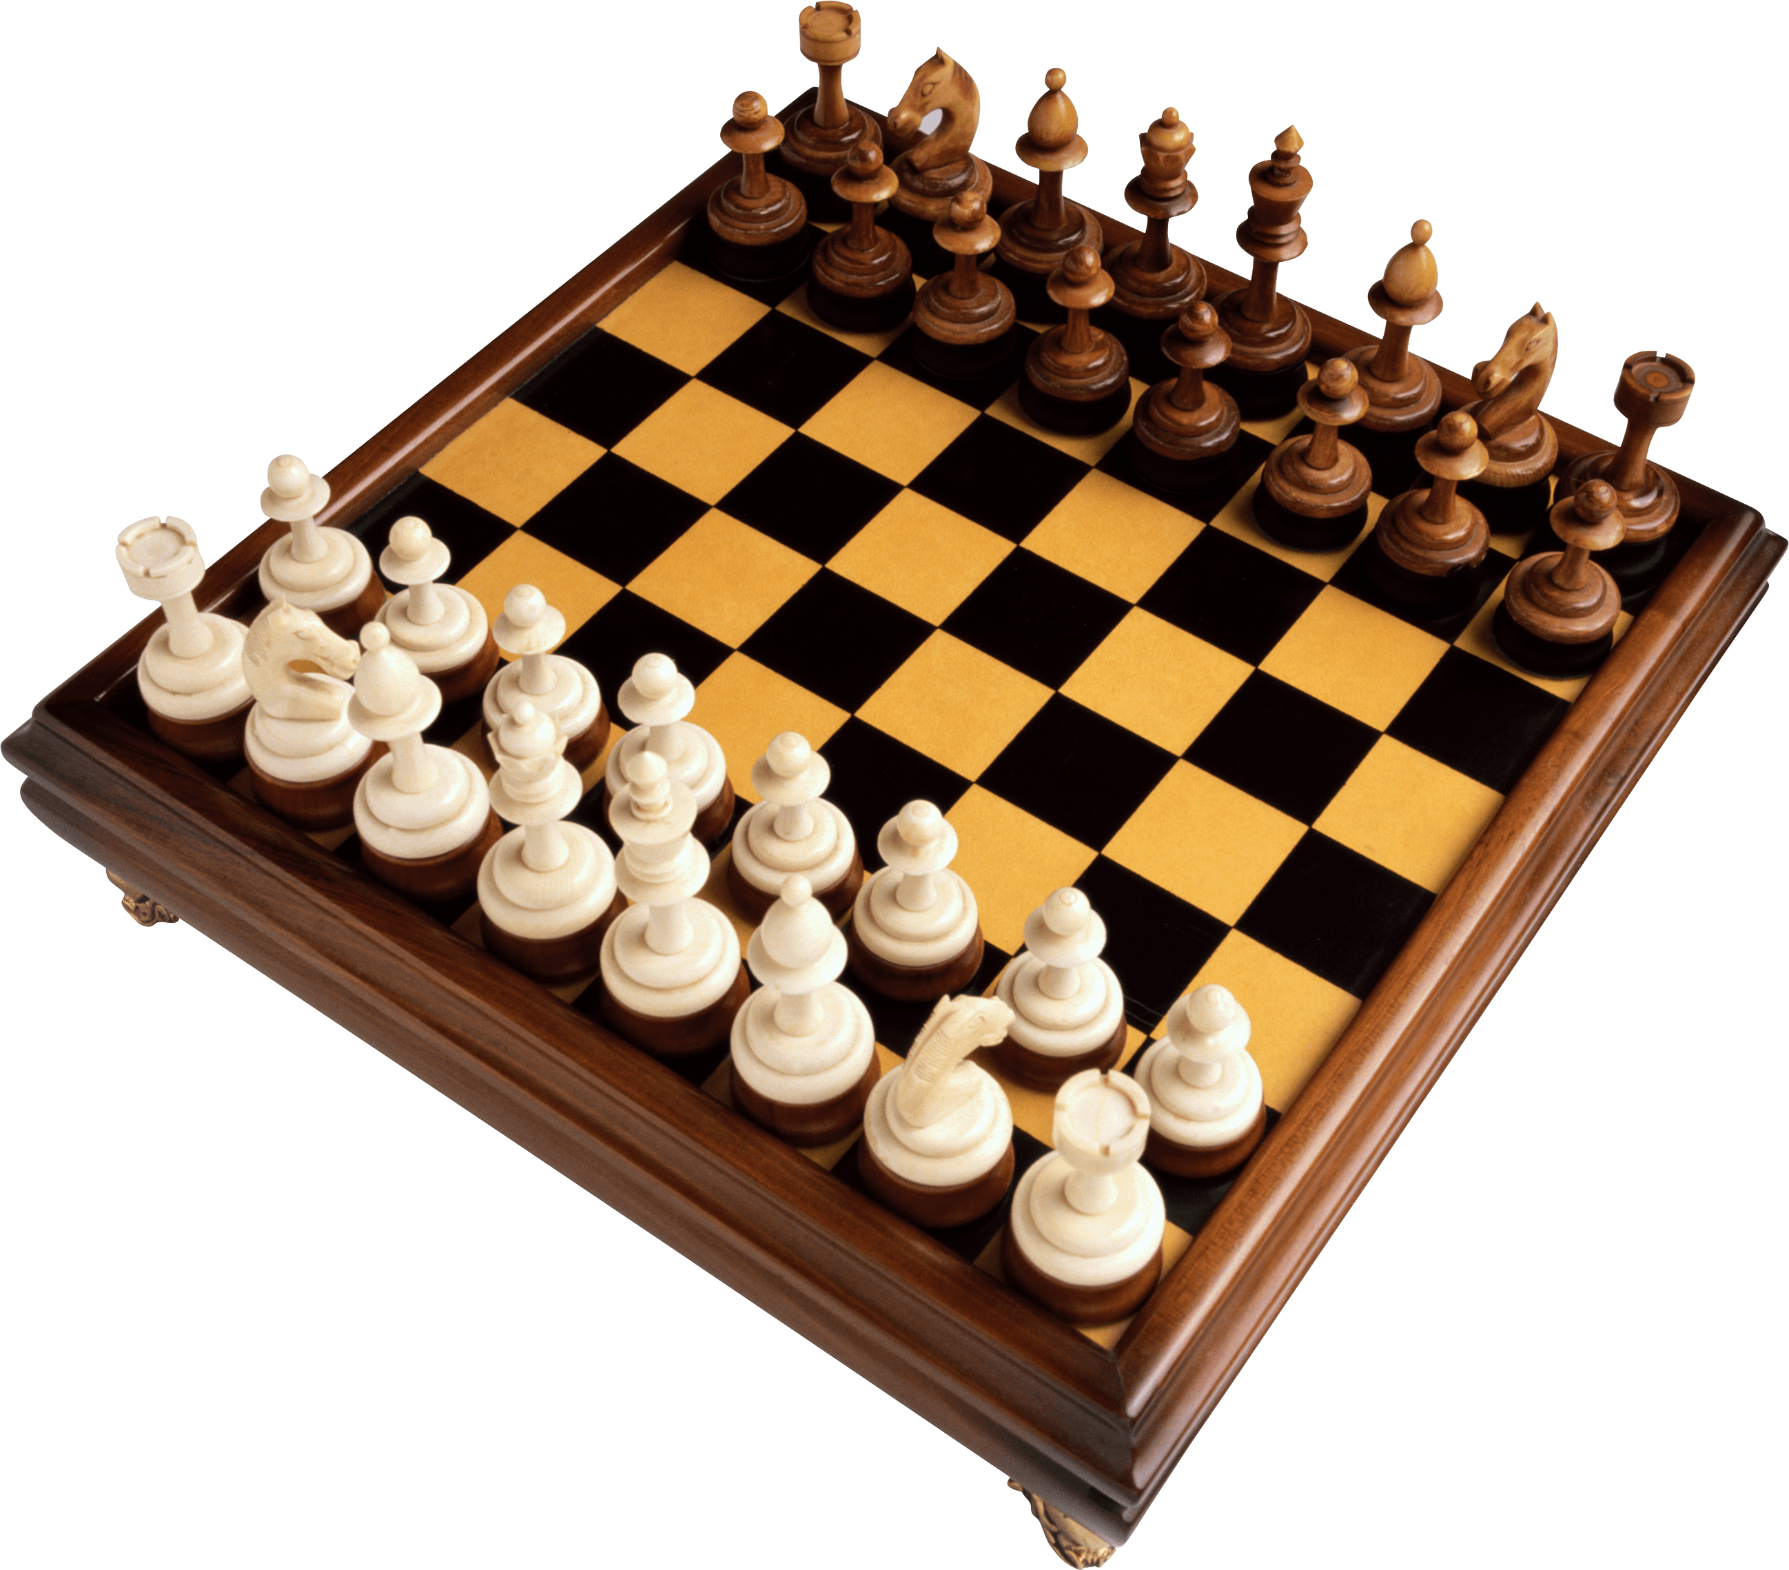
Apakah Ollie suka bermain catur?
Wah!
Menarik!

Slide 31
Mengapa Ollie tertarik dengan bermain catur?
Wah!
Menarik!

Slide 32
Ollie suka bermain catur karena menarik!
Wah!
Menarik!

Slide 33

Ollie mau bermain catur di mana?

Slide 34
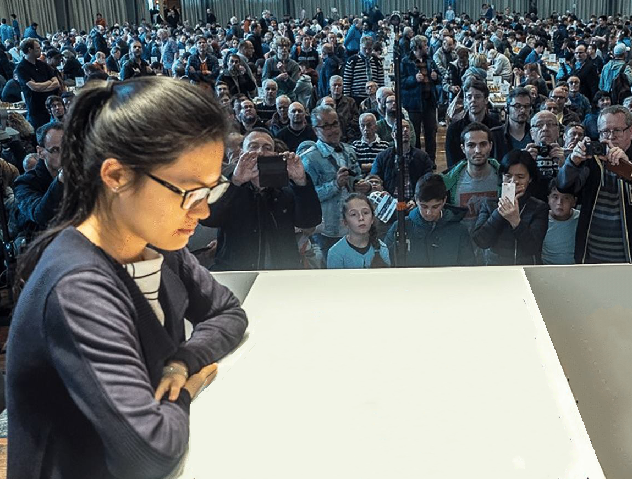

Ollie mau bermain catur di turnamen!?

Slide 35


Apakah Ollie suka menerjakan P.R.?
Idih!
Membosankan!

Slide 36
Mengapa Ollie tidak tertarik dengan menerjakan P.R.?
Idih!
Membosankan!

Slide 37
Ollie tidak suka mengerjakan P.R. karena membosankan!
Idih!
Membosankan!

Slide 38
Ollie mau mengerjakan P.R. di mana?
Idih!
Membosankan!

Slide 39

Ollie tidak mau mengerjakan P.R. !

Slide 40
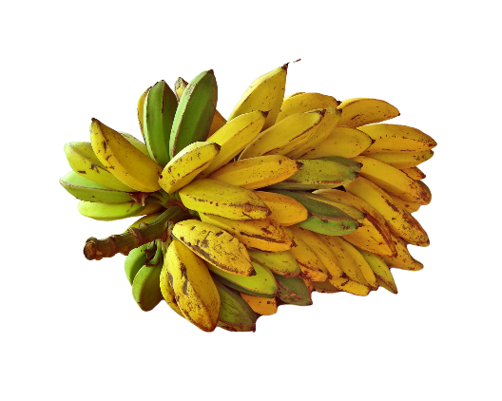

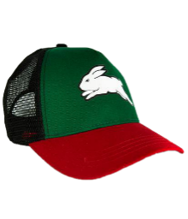

Ollie paling suka makan pisang!

